Slide 1



R&D 지원센터사업 설명회
2025년 4월 24일

Slide 2
경 과 보 고
방 금 수 본부장

Slide 3
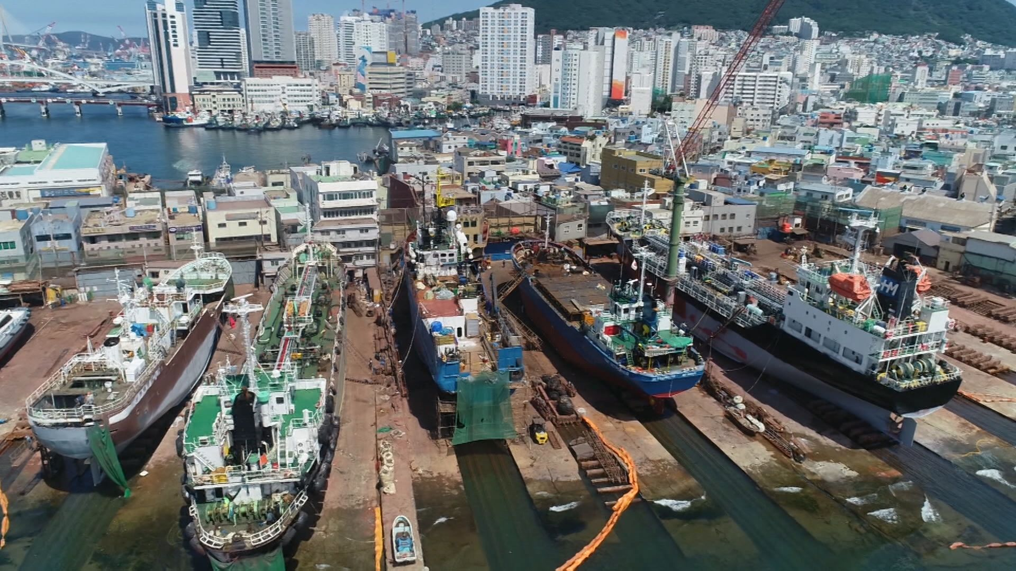
[한국중소조선공업협동조합]
조선조합 발전 전략 방안
한국중소조선공업협동조합 발전위원회

Slide 4
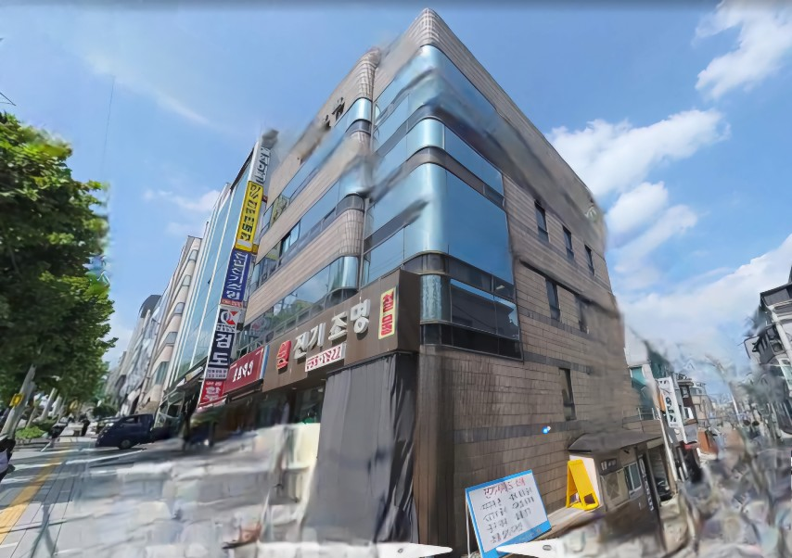
조선 조합 현황
조합명 : 한국중소조선공업협동조합
설립년도 : 1948년
조합 회원사 수 : 72개 기업
조합 소재지 : 서울특별시 방배동
조합 직원 수 : 8명
40년 조선해양관련 산업에 종사 중

Slide 5
조선조합 발전위원회 활동 개요
목적 : 조선조합 경영 합리화를 위한 중장기 발전 전략 제안
위원구성 : 총 10명(내부 6명, 외부 4명)
위원장 : 나영우대표, 간사 : 권성훈대표
내부위원 : 김규선대표, 이철웅대표, 이병석대표, 김수환대표
외부위원 : 서용석원장, 심상목교수, 이은창박사, 방금수부사장
위원회 활동 기간 : 2024. 07. 01 ~ 12. 31
1차 위원회 : 2024. 07. 10
2차 위원회 : 2024. 08. 07
3차 위원회 : 2024. 08. 20
4차 위원회 : 2024. 09. 25
5차 위원회 : 2024. 10. 29

Slide 6
조선조합 경영 현황 및 애로사항
조선조합 애로사항
- 지속적인 적자로 인한 신규투자 제한
- R&D 및 비 R&D 수행을 위한 전문인력 채용에 대한 어려움.
- 회원사의 구성이 너무 다양하여 통일된 의견 도출의 어려움 있음.
- 조선소 경영환경 악화에 따른 조합 회비 체납 회원사 증가.
- 대 관공서 업무 시 각 회원사 이해관계 충돌 발생할 경우 조합 내부 조율 기능이 필요함.
- 정부지원사업 수행 시 수혜 가능한 조합이 적어 호응을 유도하기가 어려움.

Slide 7
조선조합 위기 극복을 위한 제안 (안)
(제안 1) 조선조합 운영 수익성 개선 방안
(첫 번째 안) 회비 인상
- 조선조합은 회원사의 회비만으로 조합이 유지되어야 함에도 회비 수입이 운영비의 20% 내외인 점
- 회비 인상과 함께 특별회비 수입 증대 방안 마련이 필요함.
- 현재 조합회원사의 사업의 규모나 매출 등의 차이가 회원사별로 매우 큰 점을 고려하여 매출규모나
생 산규모, 인원 등에 따라 회비 부과체계를 좀 더 세분화 하여 운영할 필요가 있음.
(두 번째 안) 회원사 증대 방안
- 조선조합의 회원사는 1962년 83개의 조선사가 회원사로 가입하여 출범
- 1990년대부터 2000년대 초반까지 120여개의 조선사가 회원사로 가입
- 2000년대 후반부터 계속 감소하여 2023년 현재는 79개의 조선사만이 회원사로 남아있음
- 다양한 조합원들에 대한 기대를 충족하여 회원수를 늘리는 방안이 필요함.
- 특별회원제도를 마련하여 조선산업 관련 유관기관들의 회원자격을 부여하고, 특별회비 납부와 R&D
및 공동사업을 수행함으로써 조합의 수입확대에 기여하는 방안이 필요함

Slide 8
조선조합 위기 극복을 위한 제안 (안)
(제안 1) 조선조합 운영 수익성 개선 방안
(세 번째 안) 조선조합 새로운 수익사업 개발
새로운 수익사업의 개발이 필요하며, 이는 조선 인력에 대한 인증, 친환경 선박 기자재에 대한 인증, 외국인근로자 채용에 대한 인증 등 각종 시대에 맞는 인증시스템을 개발하여 조선소의 편의성을 향상시킬 수 있는 제도를 개발하고, 특히 지자체와 연계 지원사업이나 정부 R&D, 비R&D 등을 통하여 조합원사의 기술지원 외에도 조합 연구원에 대한 인건비 지원 등의 범 국가적 지원사업에 적극 참여가 필요함.
(네 번째 안) 조합 사업 수혜기업 기부금 납부
포럼, 제안서 등 조선조합이 활동을 통하여 개선된 제도* 및 규제 개혁에 대한 수혜기업으로 부터 일정의 기부금을 납부하게 하는 제도적 장치가 필요 함.
* 입찰제도개선 : 협상에 의한 계약으로 낙찰가 인상 효과
* 포럼 등의 활동에 의한 물가 인상율 반영하여 계약 변경 가능한 제도 개선 등

Slide 9
조선조합 위기 극복을 위한 제안 (안)
(제안 1) 조선조합 운영 수익성 개선 방안
(다섯 번째 안) 조합 지원 관공선 수주 기업 수수료 납부
조선조합이 국가 및 지방자치단체 등의 지원사업의 활동*에 의하여 수주된 선박에 대한 수수료 등의 규정 제도 정립이 필요함
* 산업통상자원부 중소조선 수출 지원 정책사업. (2022년부터 3년째 운영 중)
(여섯 번째 안) 조선조합 회원사 공동 이익 활동 홍보 필요
조선조합의 지속적인 발전 및 홍보를 위한 전담부서를 조직 운영하여 제도개선이나 중소조선 지원사업 등을 지속적인으로 대 정부나 유관기관에 요청하고, 조선조합 신사업, 조합회원사에 필요한 사항에 대한 지속적 관리를 통하여 조합 회원사들의 지지를 이끌어내어 신규 회원사들이 스스로 조합에 가입하도록 유도하는 등 의 장기적 발전을 도모할 필요가 있음.

Slide 10
조선조합 위기 극복을 위한 제안 (안)
(제안 2) 조선조합 수익성 개선을 위한 부동산(유휴자산) 활용
이 방안은 아래 (제안3)과 연계하여 시행해야 할 개선 방안이며, 이번 전략위원회를 통하여 제시된 조선조합 재무제표에는 조합회관의 자산가치 대비 임대수익이 매우 저조하며, 특히 임대관리비용의 경우 수입대비 지출이 과다하게 발생하며, 이는 입주업체에 부과되는 관리비만으로 회관의 관리가 어렵다는 것으로 규모의 확대나 축소로 극복하여야 하는 문제이다. 물론 매각과 관련하여 조선회관의 장부상 가격이 현저히 낮아 매각에 따른 세금 등의 문제가 있을 수 있으나, 장기적 관점에서 새로운 부동산을 취득하는 것이 조합 건물의 활용성, 수익성의 관점에서 유리할 수 있으므로 회계 전문가의 도움으로 적정성 검토가 필요하다.
따라서 본 위원회는 제안2와 관련하여 조선회관을 매각하여 주사무소 이전 지역에 건물을 매입하여 임대수입을 극대화하는 방안을 제안 한다
자료 : 영도구 2024 구정백서

Slide 11
조선조합 위기 극복을 위한 제안 (안)
(제안 3) 조선조합 활성화를 위한 주 소재지 변경 등
현재 조선산업은 정부중심의 중장기 계획에 맞추어 각 지자체에서 지원사업 등의 발전전략을 구축해 나가는 추세라 우리 조합이 지원사업 등의 수혜를 위하여 지자체와의 연계가 꼭 필요한 시점임.
(첫 번째 안) 조합의 주 소재지를 부산지역으로 이전하는 방안
조선소 및 기자재 업체가 다수 포진하고 있고, 한국선급 및 기자재조합, 중소조선연구원 등이 있는 부산지역으로 조선조합 주사무소를 이전하는 방안
(두 번째 안) 조합의 주 소재지를 경남지역으로 이전하는 방안
대형조선소 및 기자재 공장을 많이 보유하고 있는 경상남도로 주사무실을 이전하여 지자체 및 유관기관(단체)과 업무 공조하는 방안
* 필요시 서울 및 중부권, 서남권 등에 지사무소를 두어 지사 별 지자체와의 연대를 통하여 지원사업 등을 수행 할 수있음
* 본원 이전 전이라도 우선 지사무소를 개설하여 일부 지원사업 및 비R&D등의 사업을 진행할 수 있을 것 임

Slide 12
조선조합 위기 극복을 위한 제안 (안)
(제안 4) 조합 회원사 공동 이익을 위한 국회 포럼 등 개최
2022년 시행한 국회포럼 ‘한국조선해양플랜트 산업 경쟁력강화를 통한 영속산업 추진방안’의 일환으로 『제1회 조선산업 발전을 위한 조달청 관공선 낙찰제도 개선』 이라는 주제로 포럼을 개최하였고, 이후 지속적으로 포럼을 개최하기로 한 바가 있어 본 위원회에서 토론을 거쳐 포럼 개최를 제안
[2024년 국회 포럼 주요 의제]
1) 선주제공 기초설계의 심각한 오류 및 선가내역 오류에 대한 조선소 대응방안
2) 국가계약법에 명시된 ‘물가변동으로 인한 계약금액조정’ 즉각 실시
3) 협상에 의한 계약 확대실시 및 최저가 입찰제도 적용기준 확립
4) 조달입찰공고 이전 공공선박 건조대금 지급조건 및 기준 명시
5) 주요장비의 보증기간의 기한 연장문제/보증서로 인한 추가부담 문제

Slide 13
R&D 지원센터
소개

Slide 14


CHAPTER
00
한국중소조선공업협동조합
대표자명
김성태 (KIM SUNG TAE) 이사장
소 재 지
서울특별시 서초구 효령로 103, 4층(조선회관)
조합 소개
창립총회
1948년 01월 09일 (조선선박공업협회- 62년 한국조선공업협회로 출범)
회원현황
회원수 : 74개사 (2024년말 기준)
1962.05.14 상공부장관 설립인가 득
1968.02.05 조선공제사업 인가(상공부장관)
1987.11.25 조선회관 준공
2020.08.27 한국중소조선공업협동조합 개칭
2025.02.01 R&D 지원센터 개설 운영
연 혁
상근임원 : 전무이사 한기원
직 원 : 신정철부장 외 6명
직원 및 조직

Slide 15
CHAPTER
01
목적
▶ 한국중소조선공업협동조합의 조선산업에 대한 경쟁력 확보를 위한
정부지원사업의 참여 기회를 확대하고자 함
▶ 조합과 조합원의 R&D 역량을 강화
▶ 미래 첨단 중소조선산업의 발전방향을 제시
▶ 조합과 조합 구성원의 재무 구조 개선 및 첨단 산업기술역량을 향상
사업
목표

Slide 16
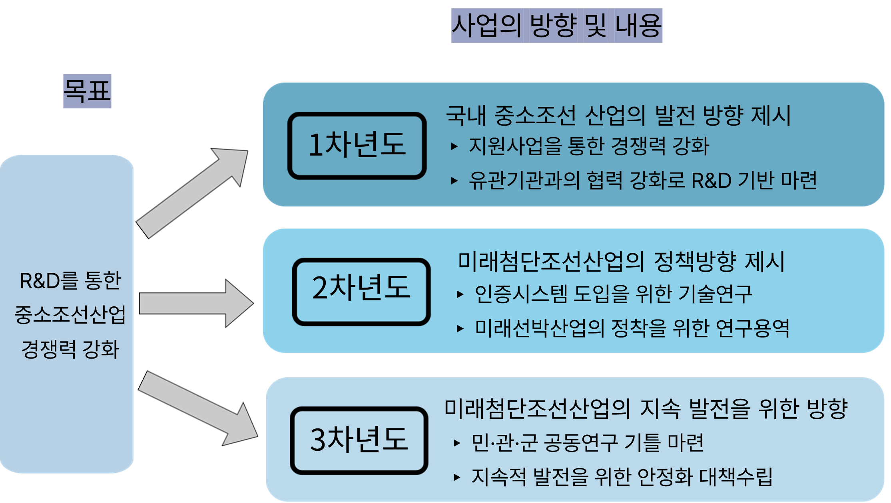
CHAPTER
01
2. 목표 및 사업
사업
목표

Slide 17
CHAPTER
01
3. 연차별 수행 사업
구분 | 1차년도 (2025~26년도) | 2차년도 (2027~28년도) | 3차년도 (2029~30년도)
목표 | 국내 중소조선 산업의 발전 방향 제시 | 미래첨단조선산업의 정책방향 제시 | 미래 첨단조선산업의 지속 발전을 위한 방향 마련
사 업 내 용 | ▶ 정부 지원사업 수행 ▶ R&D 수행 기반 마련 ▶ R&D 수요 조사 및 정보 제공 ▶ 회원사의 R&D 수행을 위한 기술 지원 | ▶ 정부 및 지자체 R&D 과제 수행 ▶ 미래 첨단선박 연구, 수요 조사 및 용역 수행 ▶ 회원사 R&D 수요 조사 및 기술 지원 확대 | ▶ 미래선박 인증시스템 개발 및 표준화 ▶ 미래 선박 첨단 산업화 기술 개발 및 교육 ▶ 지속가능한 조선산업 및 R&D 수요개발
사업
목표

Slide 18

R&D 지원센터
세부사업계획

Slide 19
CHAPTER
02
1. 중소 조선 스마트생산혁신 지원사업
가. 목 적 : 국내 대형조선소와 중소조선의 스마트생산혁신기술의 격차를 좁히고 중소조선소의 보급
확대를 위한 자동화 생산기술, 연결화기술, 지능화기술지원
나. 사업내용 :
o 시행시기 : 2025년 1월 1일 ~ 2027년 12월 31일(2단계 사업)
o 지원예산 : 정부지원 147억원
o 시행부서 : 산업통상자원부
다. 시행방법
o 컨소시엄 : RIMS, KOSIC, 전남테크노파크, 한국생산기술연구원
o 주관기관 : RIMS
o 사업기간 : 2025년 1월 1일 ~ 27년 12월 31일(36개월)
o 사업비 : 3.6억원(조선조합 배정 사업비)
라. 사업목표 :
o 스마트 중소조선소의 보급·확대를 위한 자동화 생산기술 지원
o 연결화 기술 지원, 지능화 기술 지원, 스마트 생산혁신기술교육 운영
세부 사업 계획
(1차년도)

Slide 20
CHAPTER
02
2. 중·소형 선박 수출지원 사업
가. 목 적 : 중·소형 선박 해외시장 진출, 수출확대를 위한 해외시장 개척지원으로 중·소 조선산업
경쟁력 강화
나. 사업내용 :
o 시행시기 : 2025년 5월 1일 ~ 12월 31일
o 지원예산 : 정부지원 7.82억원
o 시행부서 : 산업통상자원부
다. 시행방법
o 공모방식 : 지정공모
▸컨소시엄 : KOMERI, BUEA, BMEA, KOSIC
▸주관기관 : KOMERI
▸사업비 : 7.82억원(‘24년 기준 15% 삭감)
▸사업기간 : 2025년 5월 1일 ~ 12월 31일(8개월)
라. 소요예산 : 340,000,000원 (25년 조합배정분 예정]
세부 사업 계획
(1차년도)

Slide 21
CHAPTER
02
3. 중소조선 설계.엔지니어링 기술지원사업
가. 사업목적 : 중소형조선소의 전주기 설계 현안 기술지원 및 친환경 중소형선박 모델 개발을 통한
수주 발굴.지원
나. 사업내용 :
o 시행시기 : 2026년 ~ 2030년 (5년)
o 지원예산 : 총350억원 (국비 260억원, 지방비 90억원)
o 시행부서 : 산업통상자원부
다. 시행방법
o 공모방식 : 지정공모
▸컨소시엄 : RIMS, BUEA, KRISO, KOSIC
▸주관기관 : RIMS
▸사 업 비 : 350억원(국비 260억원, 지방비 90억원)
▸사업기간 : 2026년 ~ 2030년 (5년)
라. 소요예산 : 3,500,000,000원 (총사업비의 10% 기준)
세부 사업 계획
(1차년도)

Slide 22
CHAPTER
02
4. R&D 수요조사 및 정보제공
가. 목 적 : 조합 및 조합원 연구 과제 수요조사 및 과제정보를 제공함으로 사업수행 및 사업 발굴
나. 사업내용 :
o 시행시기 : 2026년 상반기(2월경 정보지 발간)
o 사업내용 : 정보지 발간
다. 시행방법
▸정보수집
- 정부 및 각 지자체별 R&D 및 기업지원 정보
- 전문가 자문기구 활동 및 지자체 자문을 통한 정보 공유 체계 구축
▸정보지 발간
- 정부, 지자체 R&D 및 지원사업 계획서 분석자료
- 연구동향 및 현황, 분류 결과 게재
라. 소요예산 : 3,000,000원
세부 사업 계획
(1차년도)

Slide 23
CHAPTER
02
5. R&D 연구용역 및 조합원 사업 자문, 연구지원사업
가. 목 적 : 미래선박관련 정보조사 및 정보를 기업에 제공하고 조합원의 연구사업자문 및 연구지원사업을
수행함으로 기업 경쟁력 강화에 도움이 되고자 함
나. 사업내용 :
o 시행시기 : 2025년 01월 ~ 계속사업
o 사업내용 : R&D 연구용역 및 조합원 연구지원사업
다. 시행방법
- 매년 정부 및 지자체 R&D 및 지원 사업 분석하여 적정 회원사에 안내하고 수행을 위한 용역 수행
- R&D 및 지원사업 사업 계획수립 및 엔지니어링
- R&D 및 지원사업 컨설팅 및 보고서 작성 대행
라. 소요예산 : 24,000,000원(년간)
세부 사업 계획
(1차년도)

Slide 24
CHAPTER
02
6. 관공선 및 수출 선박 공동수주 및 수주기획 사업
가. 목 적 : 국내 연안여객선 현대화 사업 2차 계획에 의거 국고지원 여객선의 민간펀드조성에 의한 발주
계획이 수립되어 있고, 최근 세계로 펀드를 통한 1차 선박 펀드가 조성되어 우리조합을 통한
조합회원사가 공동 대응하고, 수출지원사업을 통한 소형선박의 수출을 위한 공동대응 함으로
회원사의 경쟁력 강화에 도움이 되고자 함
나. 사업내용 :
o 시행시기 : 2025년 01월 ~ 계속 사업
o 사업내용 : 국고 지원선 및 소형선 수출 공동 수주 및 대응
다. 시행방법
- 정부조달을 통한 국고지원선 발주 동향을 파악하고 발주 및 수요처와 사전 협의를 통한 영업력 확대
- 세계로 펀드와 사전협의를 통한 협상에 의한 계약 유도 및 협상력 우위를 위한 영업활동 강화
- 수출지원정책의 수행 및 지원 활동 강화
라. 소요예산 : 없음
세부 사업 계획
(1차년도)

Slide 25




http://www.kosic.or.kr/
감사합니다.

